Slide 1






















CANVA
Alat za jednostavan i brz
GRAFIČKI DIZAJN
By Milan Karan

Slide 2
DOBRODOŠLI!
Par reči o meni a malo više o današnjoj temi.
- Bavim se izradom i održavanjem sajtova (više na www.karan.in.rs)
- Servis i održavanje računara i malih mreža po preduzećima od 2006.
-U radu često koristim Canvu.
-Preporučujem je ljudima sa kojima sarađujem u pripremi sadržaja i izradi web sajtova.
  Canvu preporučujem i vama, a razloge za tu preporuku pokušaću predstaviti na ovoj radionici.
  Članak sa ovom temom možete pogledati na sajtu: Foto za WEB

Slide 3
TEME RADIONICE:
O GRAFIČKOM DIZAJNU
NALOG, KORIŠĆENJE, CENE...
SVETOVI EKRANA I ŠTAMPAČA
DELJENJE, IZLAZNI FORMATI...
FORMATI, PIKSELI I VEKTORI
NEKOLIKO PRIMERA IZ PRAKSE
O CANVI-KOMPANIJA, VREDNOST...
PITANJA I PRAKTIČAN RAD

Slide 4
O GRAFIČKOM DIZAJNU
Ovo je “velika tema”. Postoje smerovi u srednjim školama i na fakultetima koji školuju ljude za ovu struku i zvanja. Mnogo je tema koje je neophodno obraditi da bi prošli bar osnove “grafičkog dizajna”. Na jednoj ovakvoj radionici možda bi smo uspeli samo da ih pobrojimo.
To nam svakao nije namera. Ideja je da pokažemo, kako je i bez poznavanja osnova ovog zanata, moguće za potrebe vlastitog web-prisustva, kreirati vredne vizuelne sadržaje.
Gotovi šabloni, ili elementi koji se mogu rekombinovati na bezbrojne načine, kreirani su od profesionalnih dizajnera. Oni nam daju priliku da uz minimalne promene dobijemo prilagođena grafička rešenja za brojne upotrebe na webu ili štampanim materijalima. To je super moć koju nam donosi Canva.

Slide 5


SVETOVI EKRANA I ŠTAMPAČA
-U CANVI SU PODRŽANI ŠABLONI I FORMATI ZA OBA SVETA-
  ...Dele osnove ali se brzo razilaze na suprotne strane
  Ekrani - ogromni ili mali
  Štampa - od vizitki do bilborda
Rade sa RGB - bojama. Grafika je najčešće rasterska i sa veoma raznolikim rezolucijama. Često je cilj minimalna “težina” uz očuvanje kvaliteta. Kompresija je važna...
Rade sa CMYK - bojama. Kobinacija je to osnovnih tonera koji daju sve boje u svom mešanju. Preferiraju “teške” formate sa što više detalja...
Osnovni principi, kompozicije, boja, tipografije... važe u oba sveta, ali razlike su veoma duboke i nekako se uvećavaju sa većim stepenim specijalizacije.

Slide 6
FORMATI, RASTER, PIKSELI I VEKTORI
  Poznavanje i razumevanje ovih pojmova veoma je dobrodošlo ali nije obavezno...
  Preporučene opcije za izvoz obično su OK . Canva daje jedan preporučen format.
  Moguće je i veoma korisno razumeti bar deo ove priče, odnosno formate koje koristite.
  Neka ograničenja besplatne verzije moguće je korigovati nekim drugim alatima...
  Važno je shvatiti bar suštinske stvari - dubinu boje, kompresiju sa ili bez gubitka kvaliteta, najbolji format za određenu namenu...
  Prozirnost kao važan deo za neke upotrebe (logo...)
  Prednosti vektorske grafike - povećanje veličine bez gubitka kvaliteta
Koga zanima više o ovim temama može pogledati ove linkove: - https://fotozaweb.in.rs/standardni-formati-slika-za-web/
https://fotozaweb.in.rs/novi-formati-slika-za-web/

Slide 7
o canVI-KOMPANIJA, VREDNOST...
  Kompanija iz Australije
  Osnovana 2013.
  Vrednost na berzi meri se milijardama (najviša bila 40)
  Stalno se dodaju nove mogućnosti (video, AI...)
  Ogroman broj gotovih rešenja
  Milioni fotografija dostupnih za korišćenje (Pixabay)
  Dobar odnos cene i mogućnosti
Odličan izvor : https://sr.wikipedia.org/wiki/Canva

Slide 8
NALOG, KORIŠĆENJE, CENE...
Postoje tri vrste naloga:
  Besplatan (upotrebljiv ali i ozbiljno ograničen)
  Pro (za ozbiljnu ličnu ili frilens upotrebu)
  Biznis (nudi i mogućnost timske saradnje i deljenja)
  Trideset dana kao period za isprobavanje pune opcije jednog od plaćenih naloga. (ozbiljna registracija uz broj kreditne kartice)
  Ovaj period je često sasvim dovoljan za izradu sajta ili kampanju...
  Cena na godišnjem nivou dosta povoljnija nego kao mesečna. Odličan izbor ako redovno kreirate sadržaje...
  Povoljnosti za obrazovne i neprofitne organizacije.

Slide 9
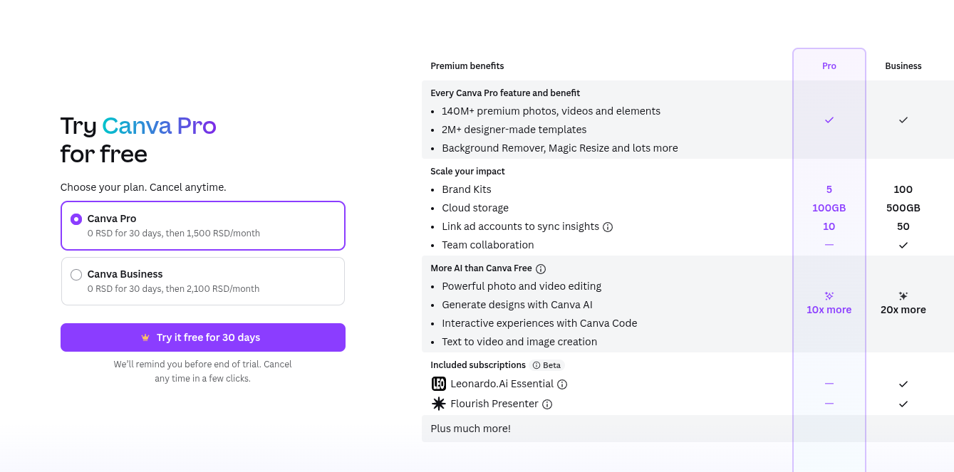
NALOG, KORIŠĆENJE, CENE...
  Šta dobijete u plaćenim varijantama

Slide 10
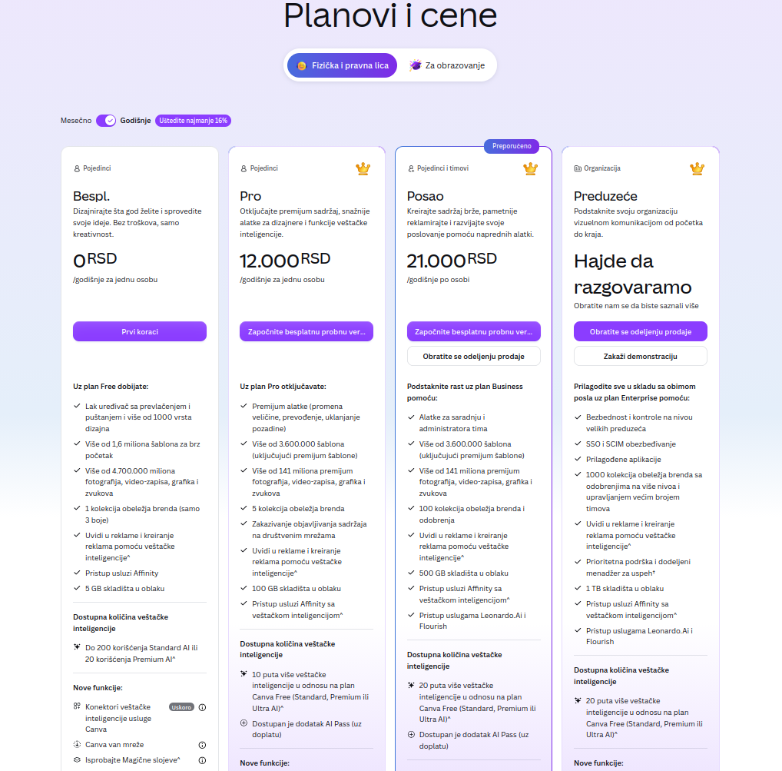
NALOG, KORIŠĆENJE, CENE...

Slide 11


SA CANVOM
1
Logo
Animacije, infografike...
5
Rasterski ili vektorski. Od nule ili iz šablona, izbor je na vama.
Deo koji zaista vredi istražiti...
Deo koji je zahtevniji, tiče se simbolike, poruke, idejnog rešenja...
2
Vizitke, prezentacije, knjige...
Video materijali
6
Veliki izbor gotovih rešenja, daje vam priliku i da isprobate nekoliko pre nego što se odlučite...
Dodat nešto kasnije, nisam ga još isprobao, ali planiram.
MOŽETE KREIRATI
3
Flajeri, nalepnice, majice...
Vizuali za društvene mreže
7
brzo i lako
Vredni marketinški materijali a neki i praktični predmeti (majice, podmetači...)...
Najveći deo sadržaja na društvenim mrežama kreiran je upravo ovde...
Praktično sve što vam može zatrebati od grafičkog dizajna...
4
Meniji i cenovnici...
Ilustracije za sajtove...
8
Česti poslovi u svetu digitalne štampe
Deo koji lično najviše koristim.

Slide 12
DELJENJE, SARADNJA, IZLAZNI FORMATI...
Premijum verzije i ipak malo napredniji nivo znanja, potrebni su za korišćenje ovih mogućnosti...
Ako vaš posao opravdava ulaganje vremena, truda i nešto novca, ovo je odlično mesto za ući u svet dizajna...
Ako ste u tom svetu već domaći, Canva vam može uštedeti vreme, pojednostaviti neke poslove, sakupiti sve na isto mesto, olakšati saradnju, deljenje i čuvanje...

Slide 13
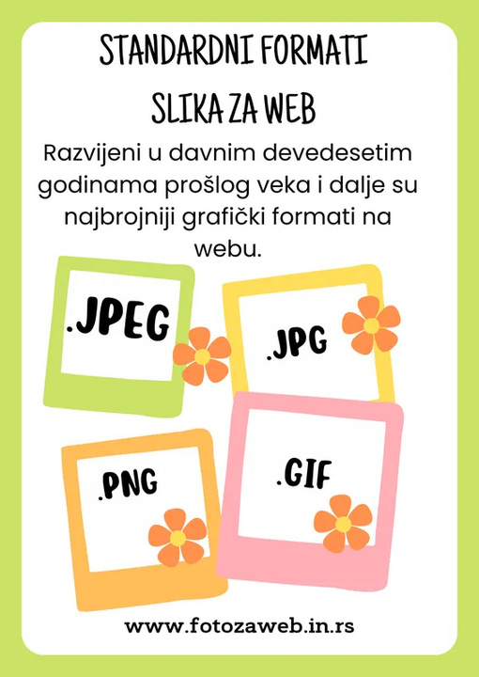
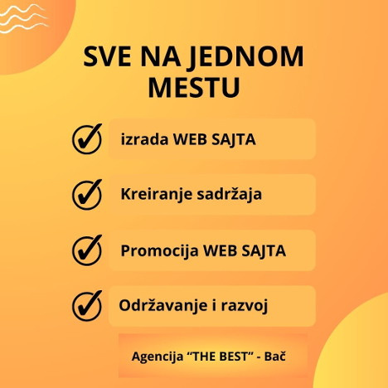



NEKOLIKO PRIMERA IZ PRAKSE
Stranica koju gledamo, kao i cela prezentacija napravljena je u Canvi. korišćen je jedan od brojnih gotovih šablona.
Besplatni nalog nam je dobro poslužio, ali neke “dorade i snalaženja” bile su nam i ovde potrebne kao i na većini ovih primera.

Slide 14
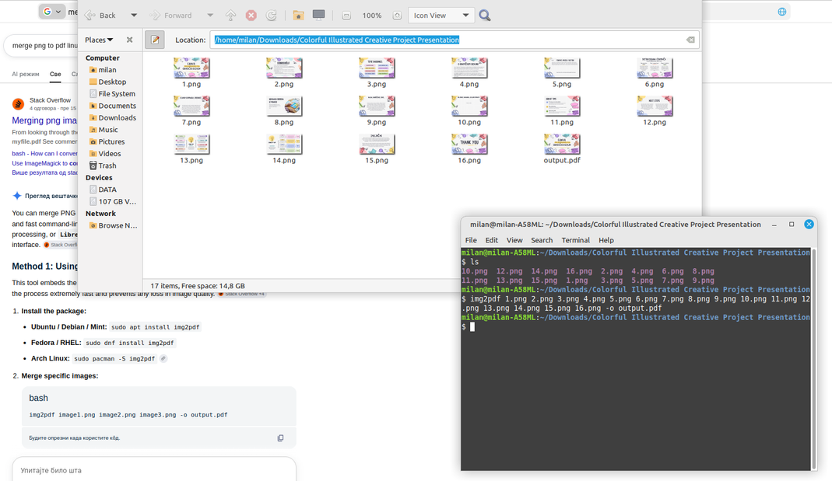
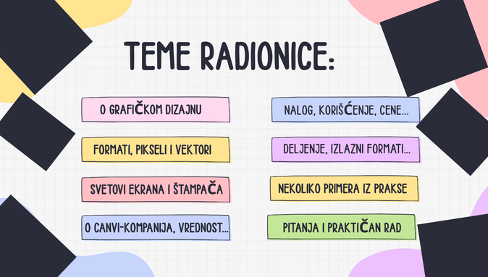
MALO SNALAŽENJA OKO IZVOZA I KREIRANJA .PDF
Pdf koji smo dobili kao predloženi izlazni format, nije prikazivao delove stranica sa ilustacijama (slika 1).
Rešenje za željeni .pdf format je izvoz pojedinačnih stranica u .png format, pa njihovo spajanje u .pdf
To je moguće uraditi na brojnim sajtovima onlajn ali i na jednostavan način kao u ovom primeru.
Jednostavan konzolni alat za korisnike linuksa ovaj zadatak rešava jednom komandom. Slika 2.
Kao jedna od mogućnosti za izvoz prezentacije, ponuđen je i format za Microsoft Power Point.
Isprobaću i njenu funkcionalnost, ali trenutno sam na linuxu, pa to može da sačeka...

Slide 15

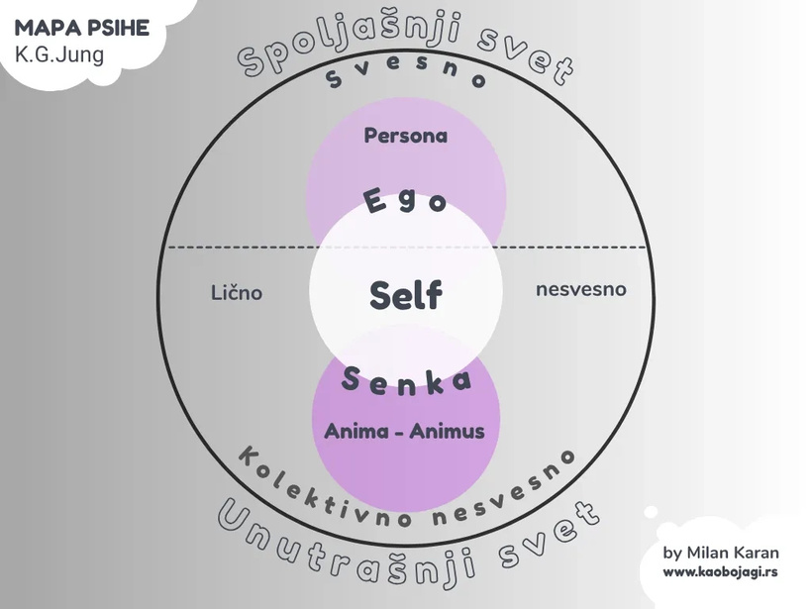
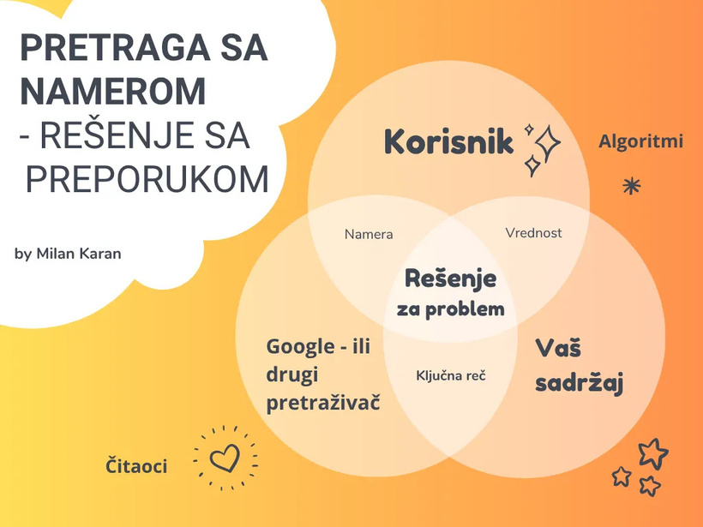

JOŠ PRIMERA IZ PRAKSE
Grafički prikaz daje nam pregled kompleksnih sistema u trenutku. To je velika prednost u odnosu na tekst koji je “linearan”, odnosno opisi idu jedan za drugim.
Odnosi i relacije prikazane vizualno mnogo su lakše za razumevanje.

Slide 16
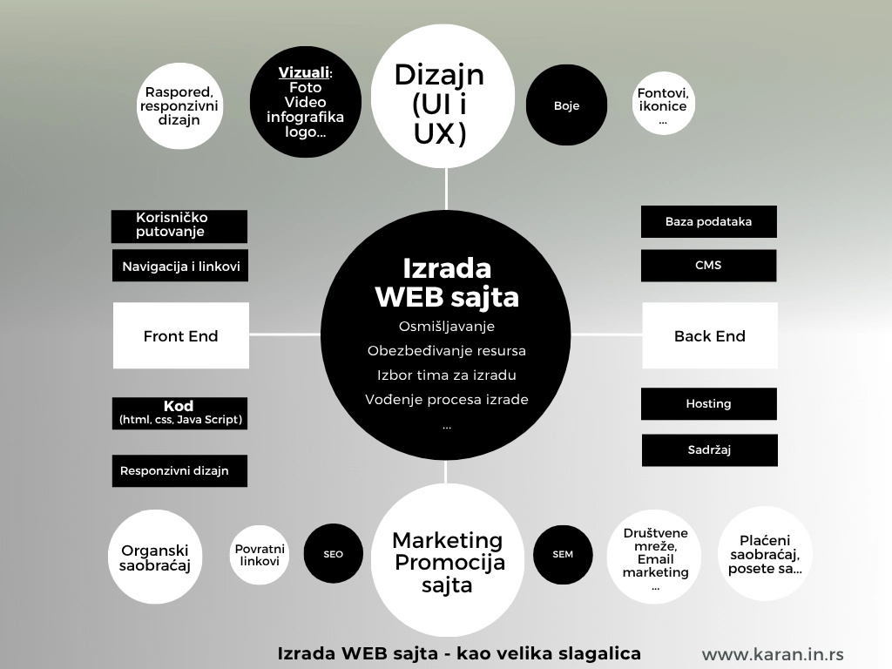
Celina i
istovremenost

Slide 17
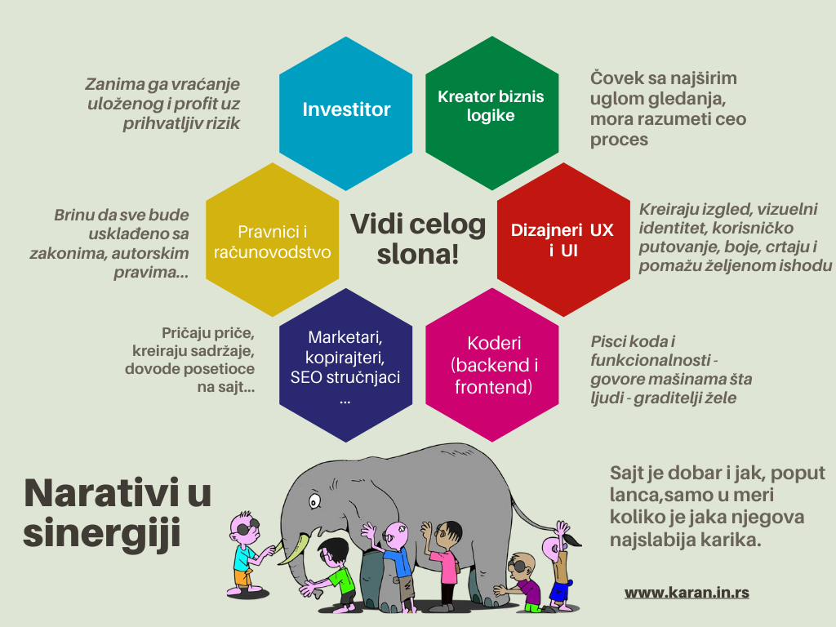

Slide 18






Osmislite
Šta pravimo?
Vema važna faza koja se obično “pretrči” i shvati nedovoljno ozbiljno.
Ne prestaje dok sajt postoji
Za koju publiku?
Koko da nas pronađu?
Ova neozbiljnost kasnije može biti “skupa”.
Šta je cilj i “konverzija”?
Izgradite
  Vizuelni identitet (logo, boje...)
  Funkcionalnosti
  Korisničko putovanje
  Kvalitetan sadržaj
  ...
Mislite na održavanje i kasniji razvoj...
Sve osmišljeno sada treba i kreirati. Važni su svi aspekti od pravnih do programerskih.
DOVEDITE SVET
na
Promovišite
Dobru kafanu, takvom čine i gosti.
Za uspeh i dobro funkcinisanje bilo kog događaja ili posla, važan i neophodan deo su: gosti, publika, klijenti, kupci, mušterije...
Dobro Korisničko iskustvo osnov je uspešnog weba.
Pravite kampanje ali držite i kontinuitet...
Waš WEB-SAJT
  Povratni linkovi
  Prava snaga društvenih mreža je u dovođenju saobraćaja na “vaš teren”.
Web sajt centralna je tačka vaše onlajn prisutnosti. Svi tokovi sa vaših društvenih mreža, promotivnih tekstova, oglasa... treba da se sakupe u tu tačku.
Razvijajte i održavajte
Pravi posao sada može da krene.
Održavati sve bezbednim, funkcionalnim i ažurnim, jednostavno se podrazumeva.
Dodavati nove stvari, kvalitetne sadržaje ili proizvode prirodan je tok...
Uvodite nove stvari, isprobavajte...
Biće ga mnogo ako “krene” a radite još više ako na početku “zapinje”.

Slide 19
NEXT STEPS
Napravite nalog i krenite u istraživanje. Rad u Canvi više je igra i zabava, nego teški “kuluk”.
Izaberite svoj prvi željeni “grafički proizvod” i krenite da ga napravite...
Vremenom kada ambicije porastu, biće prilike i za zahtevnije stvari.

Slide 20



GREAT TIPS - ODLIČNI SAVETI
1
  Naravno da možete napraviti greške
Pravljenje grešaka je deo vašeg obrazovanja; greške su obrazovne lekcije koje vas približavaju novim i boljim rešenjima.
2
  Nikad ne prestaj da učiš
Budite celoživotni učenik, tražite obuku u umetnosti, pronađite inspiraciju u različitim kreativnim oblastima i nikada ne prestajte da učite.
3
  Istražite svaki detalj
Zamislite svaki projekat kao novi čas gde ćete učiti, biti otvorenog uma i eksperimentisati bez straha.

Slide 21
ZAKLJUČAK
Najveći pomak koji nam donosi Canva, tiče se mogućnosti da i korisnici sa skromnim osnovnim znanjima, sredstvima i uloženim vremenom, kreiraju korektne vizuelne sadržaje.
Ako na ovu osnovu dodate i malo kreativnosti, upornosti, učenja, eksperimentisanja, istraživanja... rezultati se mogu sasvim približiti profesionalnim alatima.
Ta granica sigurno će nastaviti da postoji ali za većinu realnih poslova, kvalitet rešenja koji dobijamo ovim alatom, sasvim je korektna i optimalna. Cena profesionalnih alata i usluga profesionalnih dizajnera za naše uslove , mnogima je nedostižna. Canva je srećom tu da i sa malo para ili sasvim besplatno, ponudi rešenja.

Slide 22
HVALA

